Slide 1
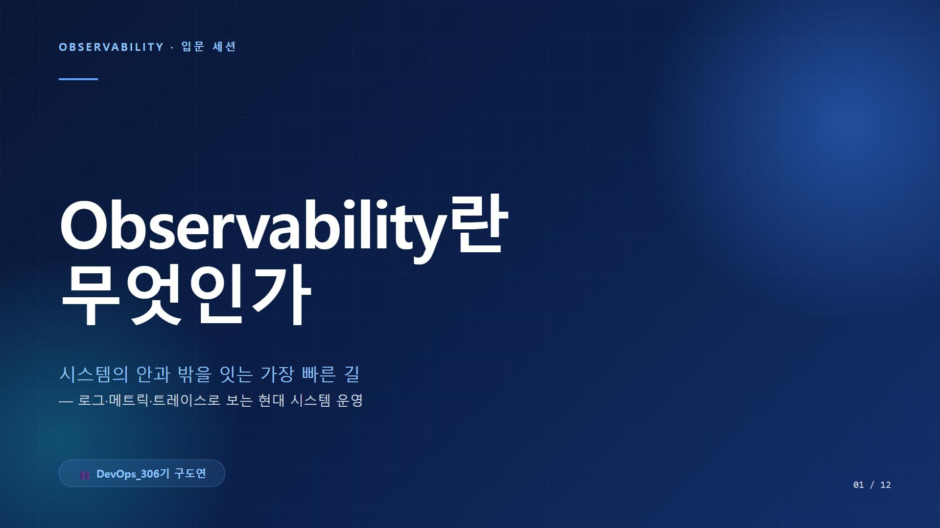
Notes:
# Cover
Observability(옵저버빌리티) 관측 가능성에 대해서 발표 시작하겠습니다.

Slide 2
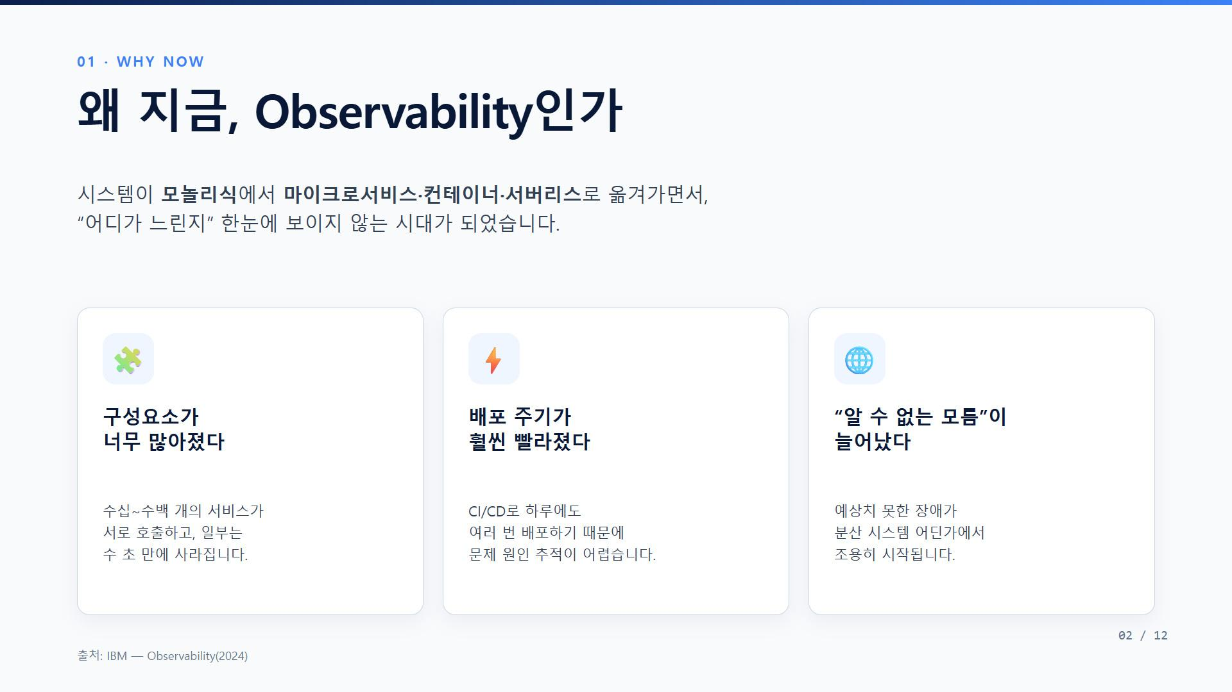
Notes:
# 1
서비스의 구성 요소가 너무 많아졌고, 배포 주기는 빨라졌습니다. 또한 예상치 못한 오류나 장애가 발생했지만 분산 시스템 구조로 인한 추적의 어려움 등, 기존 모놀로식 형태에서 마이크로서비스, 컨테이너, 서버리스 형태로 시스템이 변화하면서 문제를 한눈에 파악하기 어려운 시대가 되었습니다.

Slide 3
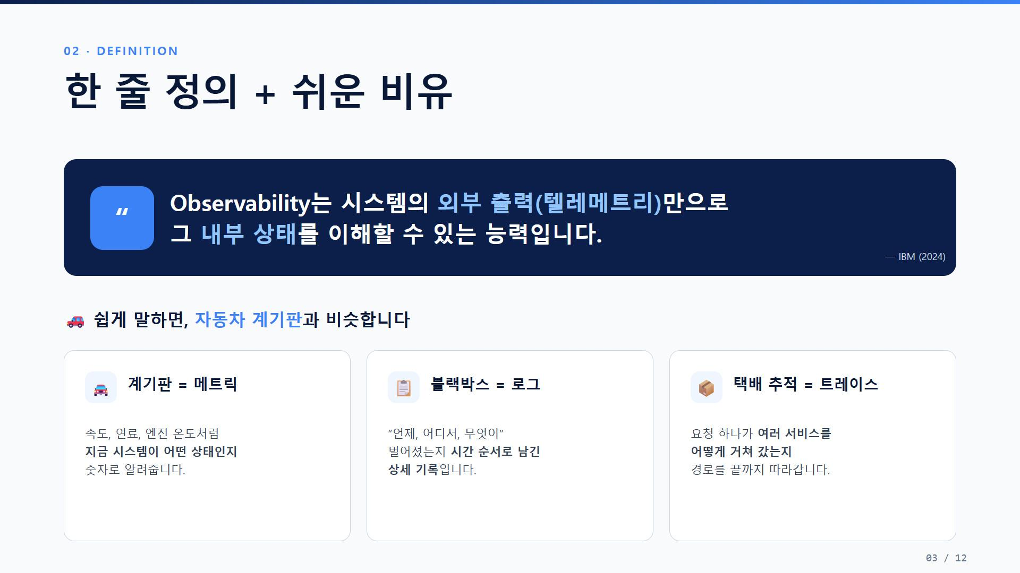
Notes:
# 2
옵저버빌리티는 관측 가능성, 즉 "모든 출력을 실시간으로 분석해 시스템의 외부 출력만으로도 내부 상태를 이해할 수 있는 능력" 입니다.
옵저버빌리티의 핵심 기능은
자동자의 계기판, 블랙박스, 텍배 추적 등으로 비유를 해볼 수 있습니다.
이 3가지에 대한 설명은 뒤에서 좀 더 자세히 설명드리겠습니다.

Slide 4
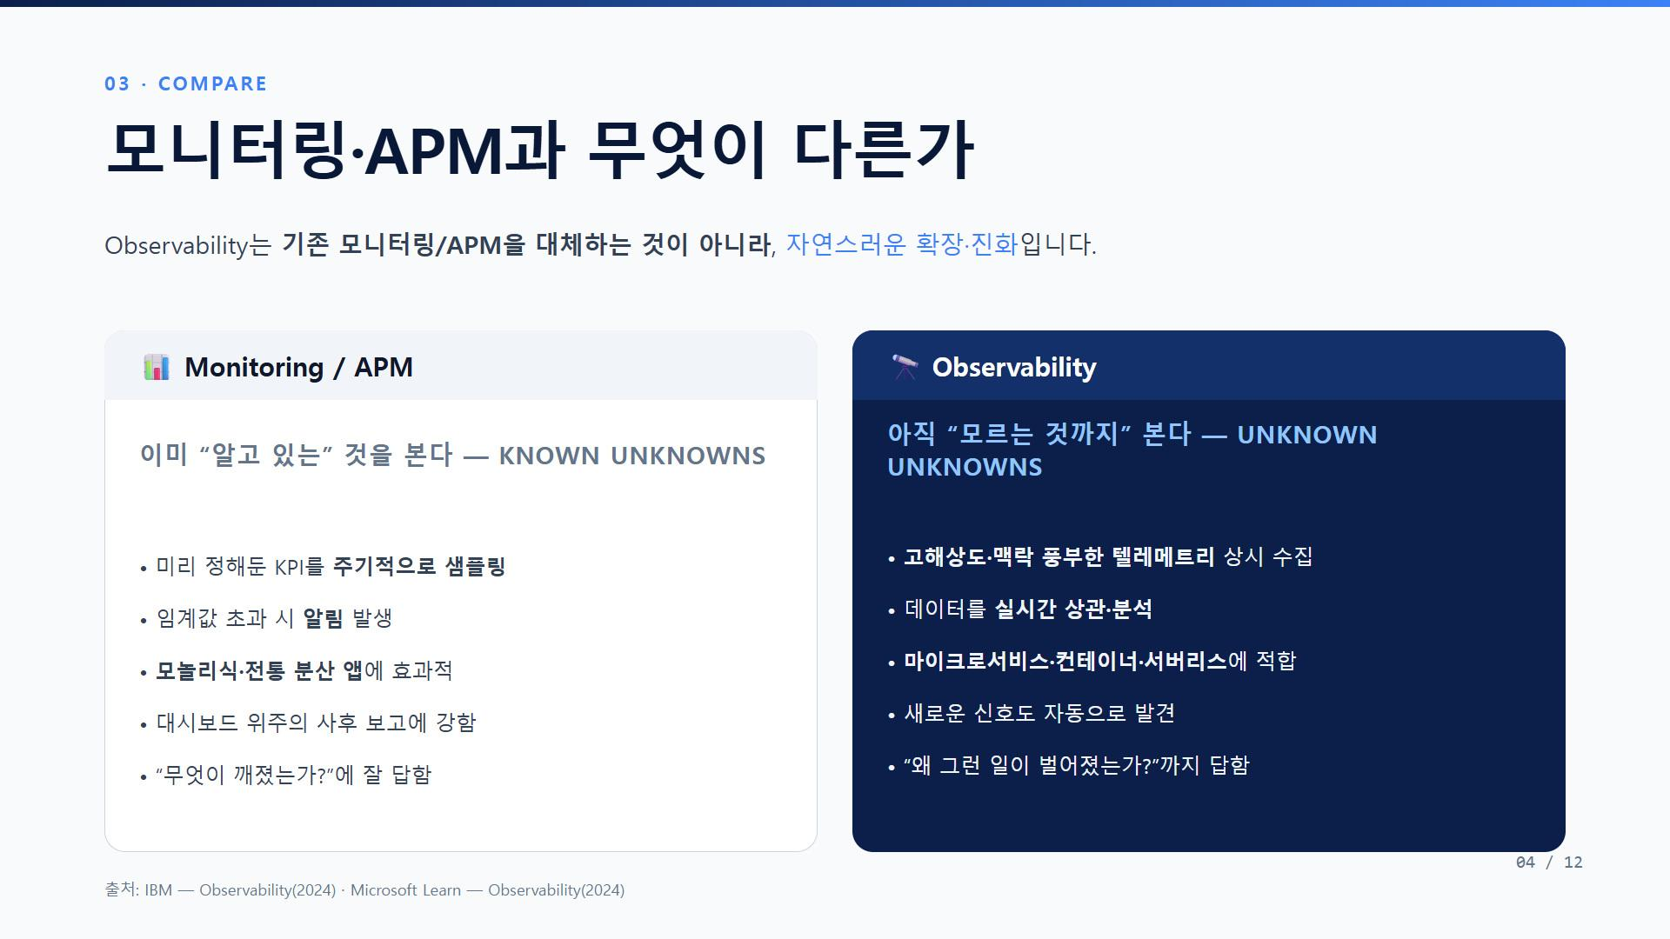
Notes:
# 3
옵저버빌리티는 모니터링과 APM을 대체하는 것이 아니라, 이를 확장한 개념이라고 할 수 있습니다.
- 기존 모니터링과 APM은 미리 설정해둔 목표치와 데이터를 활용해 "이미 알고 있는 것을 본다" 는 개념에 가깝고,
- 옵저버빌리티는 실시간으로 변화하는 데이터를 수집하고 분석해 "아직 모르는 것까지 본다" 는 개념에 가깝습니다.

Slide 5
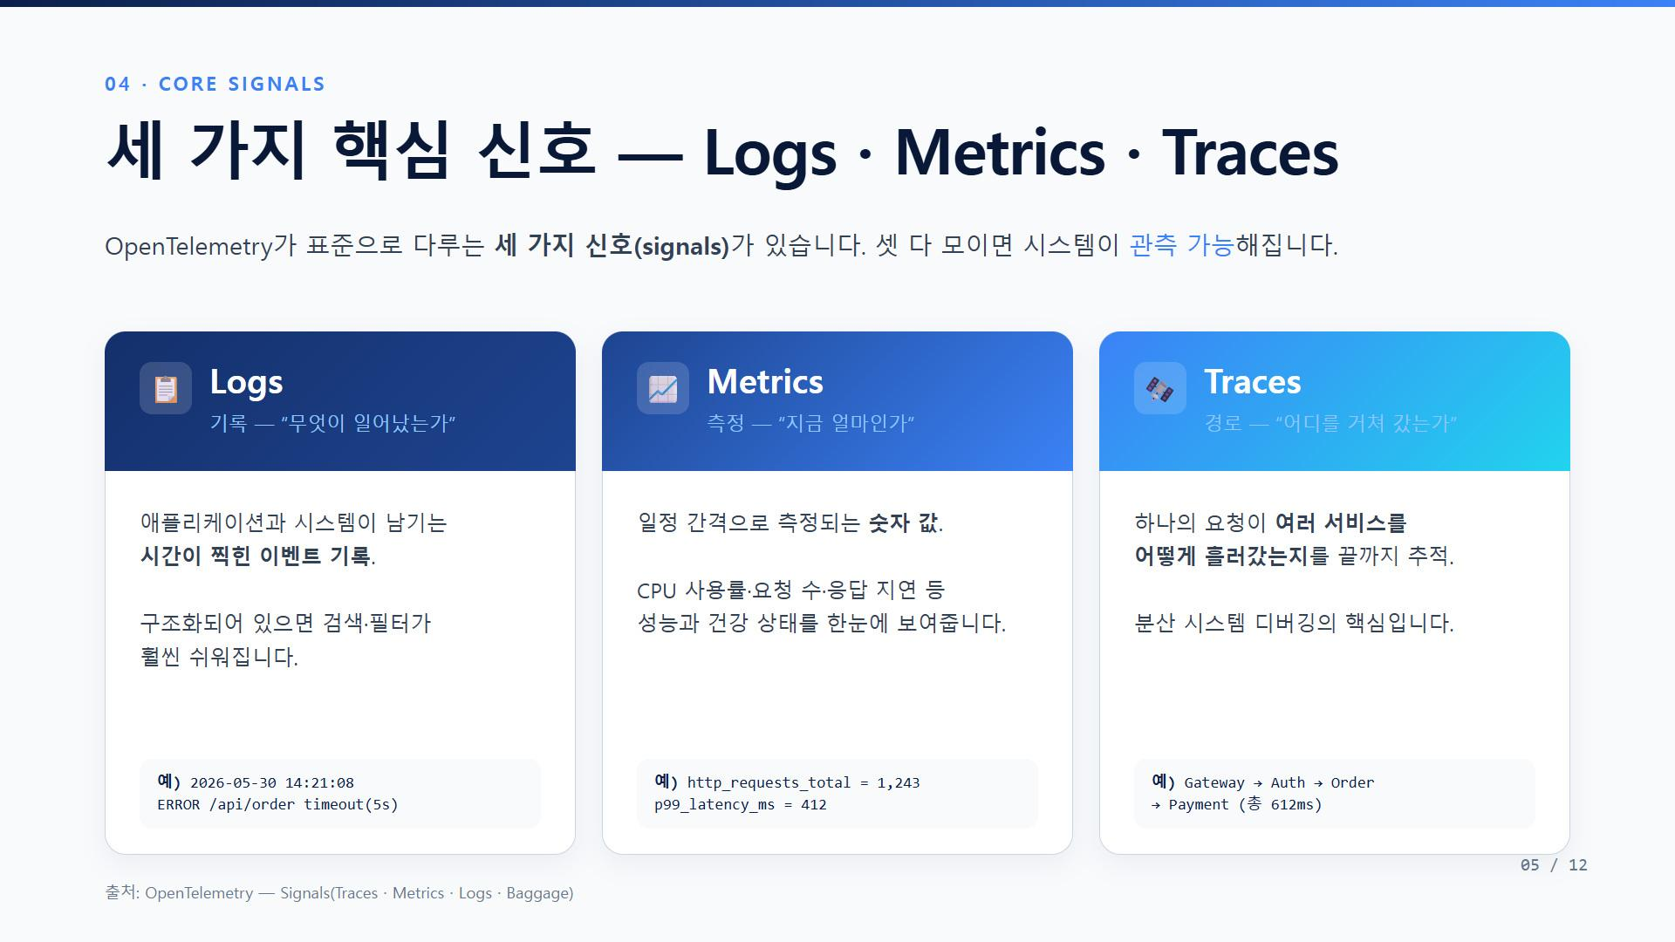
Notes:
옵저버빌리티의 핵심 3가지 키워드는 "로그, 매트릭스, 트레이스" 입니다. 앞서 말씀 드렸던
1. 로그는 애플리케이션과 시스템이 남기는 시간이 찍히는 이벤트 기록으로, 자동차의 블랙박스 같은 역할을 합니다.
2. 매트릭스는 일정 간격으로 측정되는 숫자 값으로 CPU 사용률, 요청 수, 응답 지연 등 성능을 한눈에 확인할 수 있는 자동차 계기판 역할을 합니다.
3. 트레이스는 하나의 요청이 여러 서비스를 어떻게 거쳐갔는지 경로를 파악하는 것으로, 택배 위치 추적과 같은 역할을 합니다. 추적이 어려운 분산 시스템 구조 디버깅의 핵심이라고 할 수 있습니다.

Slide 6
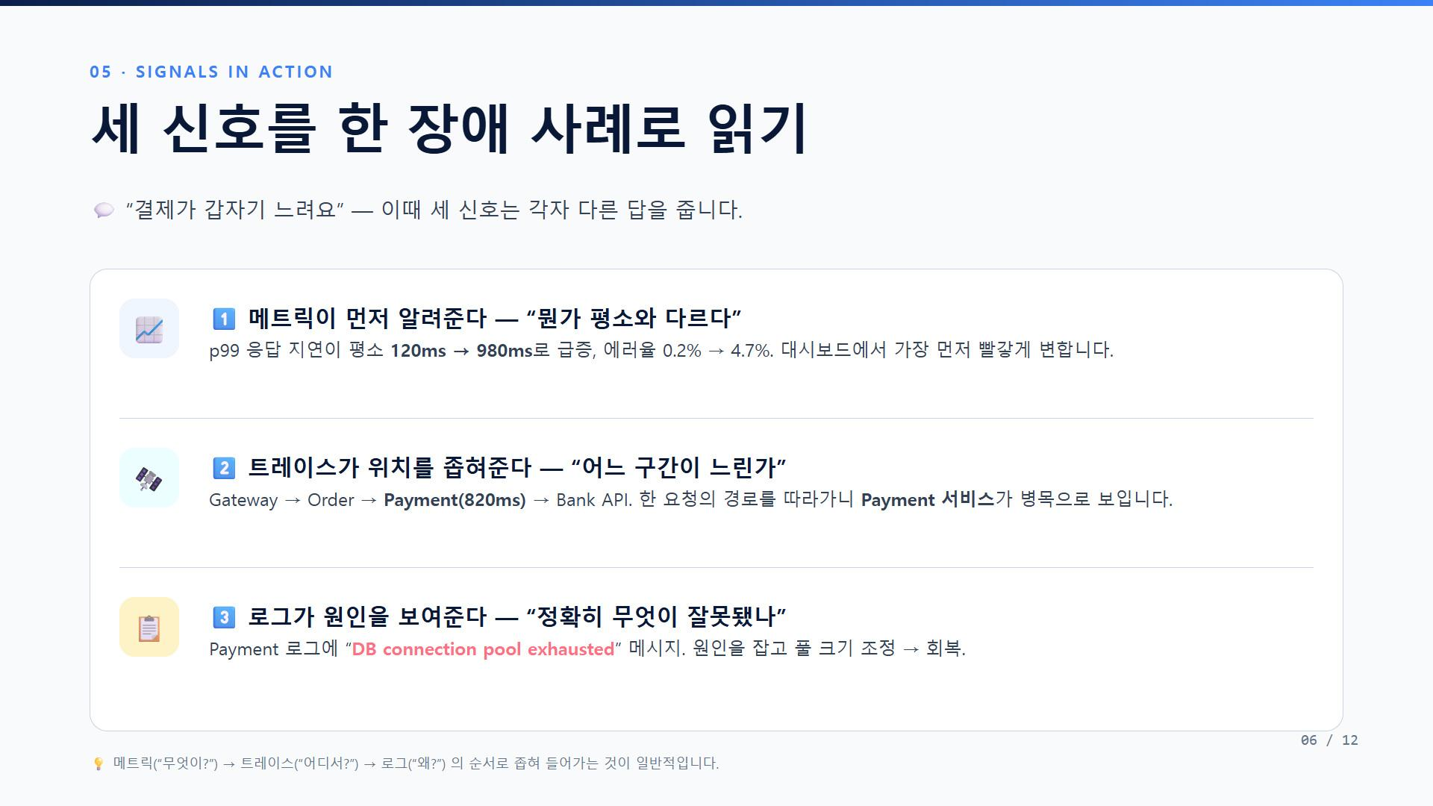
Notes:
"갑자기 결제 시스템이 느려진" 사례가 생겼을 때
1. 매트릭스는 응답 지연 시간이 급격하게 증가한 "뭔가 평소와 다르다" 는 상황을 인지한 후, 대시보드에 이상 감지 신호를 보여줍니다.
2. 그래서 어떤 부분에서 응답 지연이 발생했는지 트레이스를 분석해, "Payment 서비스 병목 현상" 이 원인이라는 것을 파악합니다.
3. Payment 로그에 "DB connection pool exhausted(익조스천, 데이터베이스 연결 고갈)" 메시지를 확인 후, 원인을 분석해 커넥션 풀 크기를 재조정하는 등의 조치를 통해 서비스를 복구합니다.

Slide 7
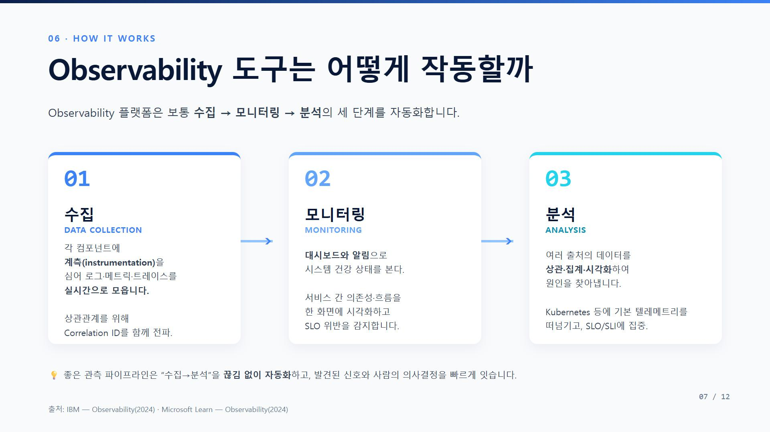
Notes:
옵저버빌리티는 크게 3단계로 작동합니다.
1. 수집(인스트루먼테이션): 로그, 매트릭스, 트레이스 정보를 실시간으로 수집하고,
2. 모니터링: 대시보드와 알림으로 시스템 상태를 모니터링 합니다.
3. 분석: 수집한 데이터들을 분석해 원인을 찾아내는 과정을 거칩니다.

Slide 8
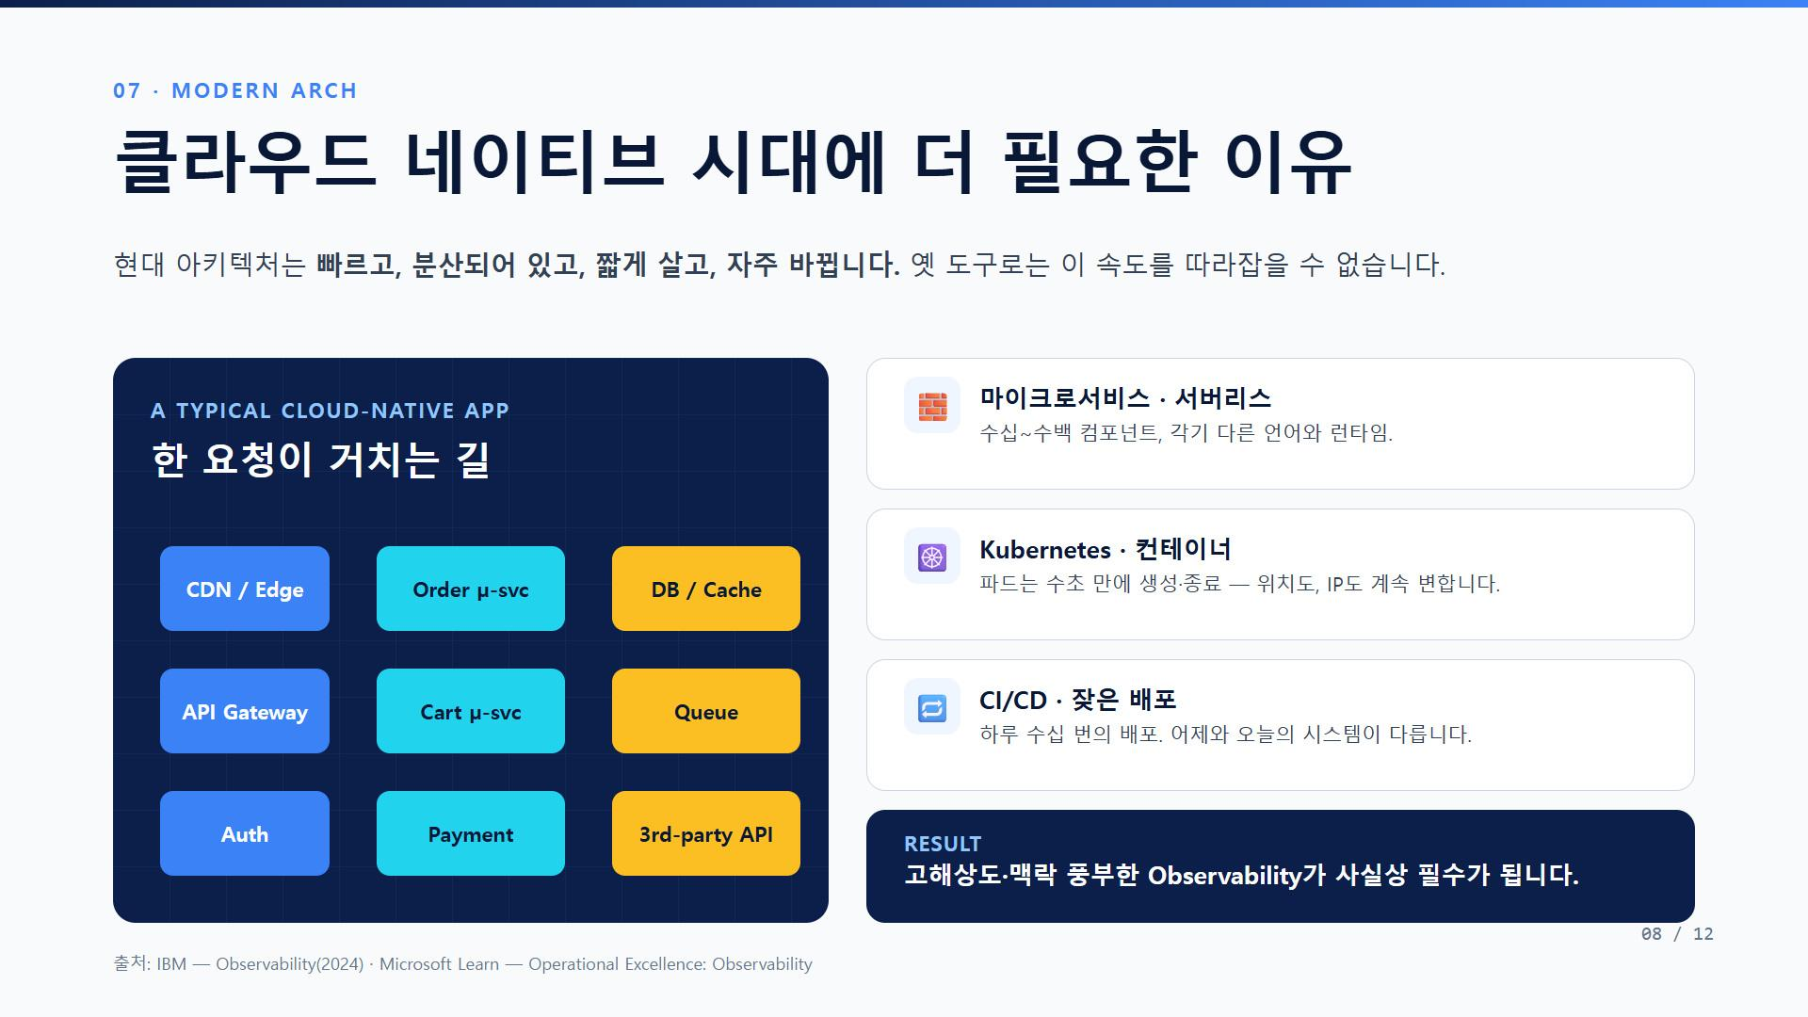
Notes:
# 7
이처럼 옵저버빌리티는 현재 빠르게 변화하며 분산되어 있는 아키텍처와 클라우드 네이티브 시대에서, 앞서 다른 분들이 발표하셨던 쿠버네티스, CI/CD에 적용할 수 있는 필수적인 엔지니어링 이론이라고 할 수 있습니다.

Slide 9
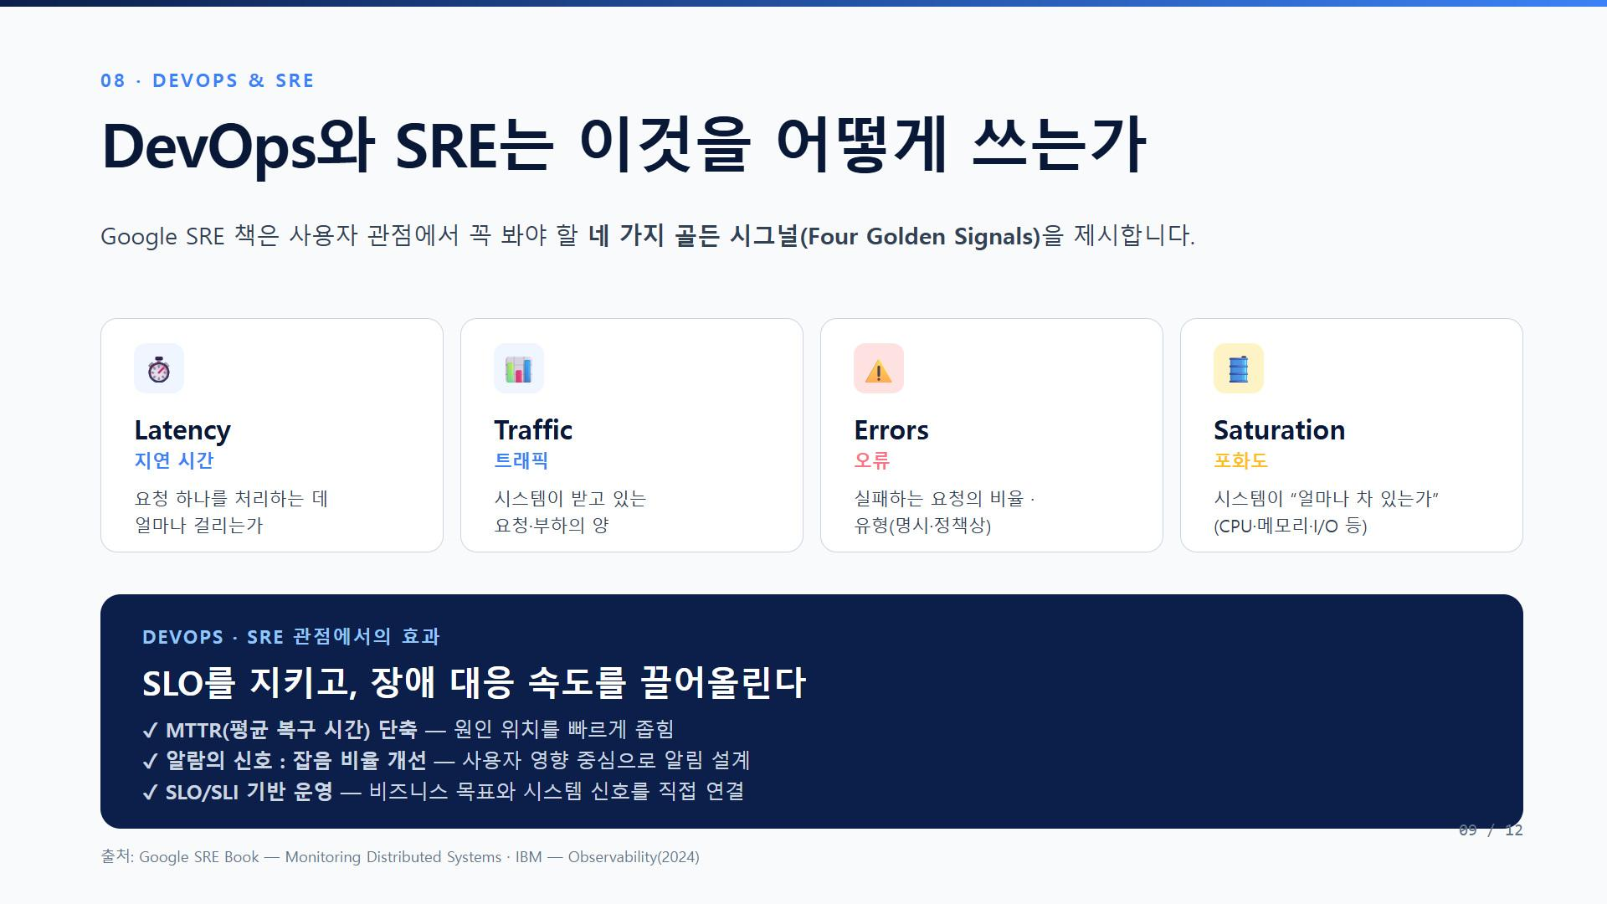
Notes:
# 8
옵저버빌리티를 DevOps와 SRE(사이트 신뢰성 엔지니어링) 에 적용하면, 평균 복구 시간을 단축하고, 잡음 비율을 개선할 수 있으며, 비즈니스 목표에 맞춰 서비스를 운영할 수 있습니다.
여기서 SLO(서비스 수준 목표)는 IT 및 비즈니스 환경에서 안정적이고 원활한 서비스를 위해 팀이 설정하는 내부 품질 기준으로,
(1) 현실적인 합격 기준 (완벽주의 버리기)
- 비유: "학교 시험에서 항상 100점을 맞으려면 잠도 자지 않고 공부해야 해서 몸이 망가집니다. 대신 ‘95점만 넘기면 합격’이라는 기준을 정해두면, 남은 시간에는 운동도 하고 취미 생활도 할 수 있죠."
정의: SRE에서 SLO는 시스템이 100% 완벽할 수 없음을 인정하고, 사용자가 불편함을 느끼지 않을 정도의 현실적인 합격 점수(예: 99.9%)를 정해두는 것입니다.
---
(2) '에러 버짓'이라는 용돈 (실패할 수 있는 권리)
- 비유: "엄마가 한 달에 10만 원의 용돈을 주며 ‘이 안에서는 사고 싶은 걸 마음대로 사도 좋다’고 하시는 것과 같습니다."
- 정의: SLO를 99%로 정하면, 뒤집어 말해 1%만큼은 고장 나도 괜찮다는 '에러 버짓(오류 예산)'이 생깁니다. 개발팀은 이 1%라는 용돈 범위 안에서 눈치 보지 않고 새로운 기능을 과감하게 배포하고 실험할 수 있습니다.

Slide 10
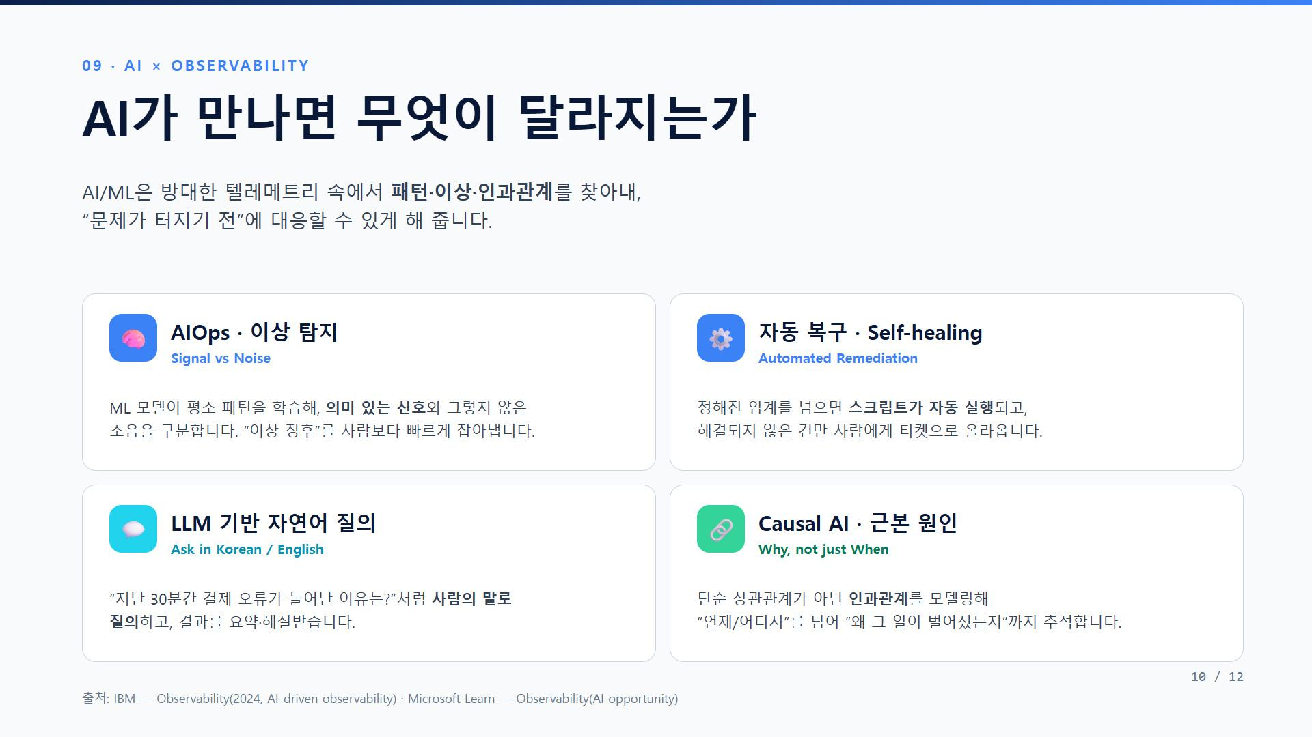
Notes:
# 9
옵저버빌리티가 AI와 만나면 더 효과적으로 문제 상황을 이해하고 이를 대처할 수 있습니다.
이상 탐지를 더 빠르게 잡아내고, 임계치가 넘어가면 자동으로 복구를 실행하며,
LLM 기반으로 오류의 원인과 결과를 파악합니다. 또한, 인과 관계를 모델링해 "언제/어디서" 를 넘어, "왜 그 일이 벌어졌는지"를 추적할 수 있습니다.

Slide 11
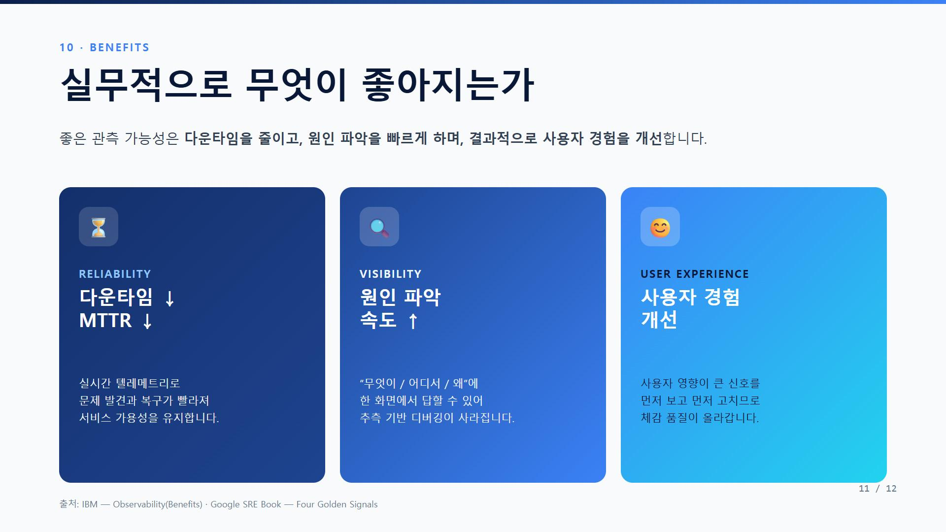
Notes:
# 10
결과적으로 옵저버빌리티를 실무에 적용하면 다운 타임을 줄이고, 오류의 원인과 이상을 빠르게 탐지해 서비스의 품질과 사용자 경험을 개선할 수 있습니다.

Slide 12
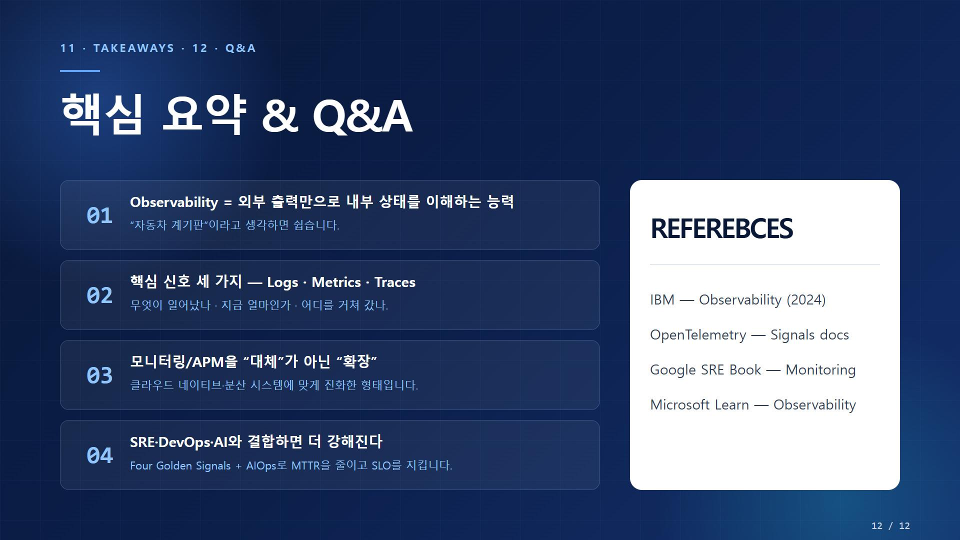
Notes:
# 11/12
정리하자면 옵저버빌리티는 기존 모니터링, APM 방식에서 더 나아가 로그/매트릭스/트레이스를 통해 시스템 상태를 이해하고 DevOps, SRE, AI와 결합하면 경제적으로 더 큰 시너지를 낼 수 있는 엔지니어링 운영 방법론이라고 할 수 있습니다.

